Slide 1
FILEMÓN
INTRODUCCIÓN

Slide 2
Filemón 1 ( Reina-Valera 1960 )
Saludo
1 Pablo, prisionero de Jesucristo, y el hermano Timoteo, al amado Filemón, colaborador nuestro,
2 y a la amada hermana Apia, y a Arquipo nuestro compañero de milicia, y a la iglesia que está en tu casa:
3 Gracia y paz a vosotros, de Dios nuestro Padre y del Señor Jesucristo.
El amor y la fe de Filemón
4 Doy gracias a mi Dios, haciendo siempre memoria de ti en mis oraciones,
5 porque oigo del amor y de la fe que tienes hacia el Señor Jesús, y para con todos los santos;
6 para que la participación de tu fe sea eficaz en el conocimiento de todo el bien que está en vosotros por Cristo Jesús.
7 Pues tenemos gran gozo y consolación en tu amor, porque por ti, oh hermano, han sido confortados los corazones de los santos.

Slide 3
Pablo intercede por Onésimo
8 Por lo cual, aunque tengo mucha libertad en Cristo para mandarte lo que conviene,
9 más bien te ruego por amor, siendo como soy, Pablo ya anciano, y ahora, además, prisionero de Jesucristo;
10 te ruego por mi hijo Onésimo, a quien engendré en mis prisiones,
11 el cual en otro tiempo te fue inútil, pero ahora a ti y a mí nos es útil,
12 el cual vuelvo a enviarte; tú, pues, recíbele como a mí mismo.
13 Yo quisiera retenerle conmigo, para que en lugar tuyo me sirviese en mis prisiones por el evangelio;
14 pero nada quise hacer sin tu consentimiento, para que tu favor no fuese como de necesidad, sino voluntario.
15 Porque quizá para esto se apartó de ti por algún tiempo, para que le recibieses para siempre;
16 no ya como esclavo, sino como más que esclavo, como hermano amado, mayormente para mí, pero cuánto más para ti, tanto en la carne como en el Señor.

Slide 4
17 Así que, si me tienes por compañero, recíbele como a mí mismo.
18 Y si en algo te dañó, o te debe, ponlo a mi cuenta.
19 Yo Pablo lo escribo de mi mano, yo lo pagaré; por no decirte que aun tú mismo te me debes también.
20 Sí, hermano, tenga yo algún provecho de ti en el Señor; conforta mi corazón en el Señor.
21 Te he escrito confiando en tu obediencia, sabiendo que harás aun más de lo que te digo.
22 Prepárame también alojamiento; porque espero que por vuestras oraciones os seré concedido.
23 Te saludan Epafras, mi compañero de prisiones por Cristo Jesús,
24 Marcos, Aristarco, Demas y Lucas, mis colaboradores.
25 La gracia de nuestro Señor Jesucristo sea con vuestro espíritu. Amén.

Slide 5
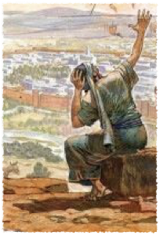
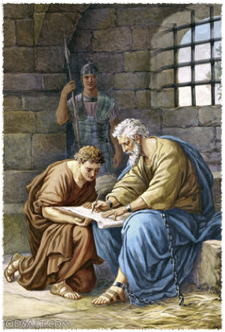
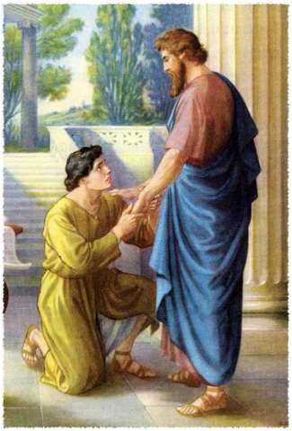
CLAVE
DEL
LIBRO DE FILEMÓN
“v17.Así que, si me tienes por compañero, recíbele como a mí mismo. v18. Y si en algo te dañó, o te debe, ponlo a mi cuenta.”
Filemón 1:17-18

Slide 6
Es interesante que Pablo escribe esta Carta,… y que está dirigida a Filemón,… pero el personaje principal se llama Onésimo…!!!

Slide 7
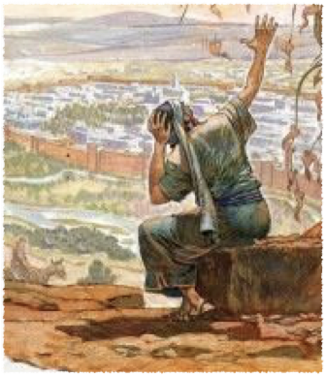
Onésimo Y Su Realidad
En la Ciudad de Colosas había un hombre llamado Filemón.
Filemón tenia un esclavo llamado Onésimo el cual le robó y huyo de el para irse a Roma y mezclarse con la gente para no ser reconocido.
Pero la Realidad de un Esclavo no cambia según la Localidad.

Slide 8
Romanos 6:16
¿No sabéis que si os sometéis a alguien como esclavos para obedecerle, sois esclavos de aquel a quien obedecéis, sea del pecado para muerte, o sea de la obediencia para justicia?
Nota: El Enfoque de Onésimo
era un asunto de “esclavitud humana”
osea que esto de ser esclavo le molestaba
y lo lleva a tener un problema Espiritual y de Relaciones.
Aplicación: Como seres Humanos
Vamos a tener que decidir el como vamos a
vivir ( Sujetos a la esclavitud del Pecado o la esclavitud de Dios

Slide 9
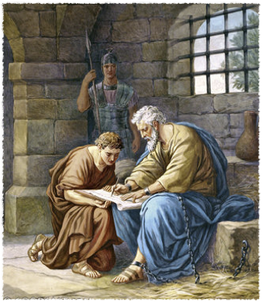
El Encuentro De Onésimo
Onésimo se encuentra con El Apóstol Pablo (escritor de esta carta) durante este tiempo en Roma (cuadro del mundo perdido) Pues Pablo ministraba.
Pablo se da cuenta de lo que ha pasado entre Onésimo y Filemón, y por esto intercede como mediador ( salvación ) y también del problema de años atrás.
Onésimo responde por medio de una verdadera conversion en Roma, a este mensaje de Pablo y debe decidir que hacer.

Slide 10

Y todo esto proviene de Dios, quien nos reconcilió consigo
mismo por Cristo, y nos dio el ministerio de la reconciliación;
2 Corintios 5:18 RVR1960
1.La Salvación
que fue dada a nosotros,
por medio de Cristo,.. se ha
convertido en nuestro Ministerio (V1,10,17 )
2. Este es el
Proposito de Dios
enviando a su hijo
3.Nuestro
mediador o sustituto
por el pecado que nos separa de
DIOS
4.Este Ministerio
tiene el Objetivo de
Reconciliar personas:
a.Cristo
b.Relaciones

Slide 11
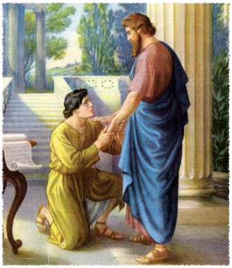
La Respuesta de Onésimo
Onésimo experimenta la Salvación ( toma la decisión de seguir a Cristo ) y ahora va a tener que tomar una decisión en base a lo que confesó.
Onésimo podría levantarse y empezar Iglesias como Pablo lo había hecho y ser el “Nuevo Apóstol”… pero su estatus era (Esclavo según las leyes).
Pablo le hace una Carta de Recomendación para que la lleve a su Señor/ su amo Filemón ( pensando en una RECONCILIACIÓN ).
Que hacemos con la INFORMACIÓN ???

Slide 12
¿Comenzamos otra vez a recomendarnos a nosotros mismos?
¿O tenemos necesidad, como algunos, de cartas de recomendación para vosotros, o de recomendación
de vosotros?
2 Corintios 3:1 RVR1960
2. Podría alguien
dar una Carta de Recomendación
de como Trabaja usted..???
1.Tiene la necesidad
de Recomendarse a usted
mismo…???
4.El punto para
nuestro estudio es que Pablo
ha hecho una Carta de Recomendación
con el Proposito de Reconciliar y no Recomendar
3. Se Aprendió
un Versiculo y ya quiere
ser Misionero…???

Slide 13

NOTAS
Esta historia nos Ilustra un cuadro bello de redención…( uno que toma el lugar de otro,.. osea un substituto ). CRISTO es nuestro Sustituto “doctrinalmente”
CONTEXTO DE NUESTRA HUMANIDAD:
La vida esta basada en Sufrimiento y Muerte ( Realidad ).
Necesitamos la Relación y Benevolencia de Dios.
Satanás ha RAPTADO al ser humano ( Esclavos ).
Dios ha enviado a UN sustituto ( Jesus ) quien tomó nuestro lugar.
La PENA fue pagada por el sustituto y ahora depende de mi si Creo.

Slide 14
CLAVE
DEL
LIBRO DE FILEMÓN
“v17.Así que, si me tienes por compañero, recíbele como a mí mismo. v18. Y si en algo te dañó, o te debe, ponlo a mi cuenta.”
Filemón 1:17-18

